Slide 1

PayNest Ödeme Geçidi ve Tahsilat Aracı Yazılımı
Hazırlayan:
Gaffar Korkmaz
Öğrenci No:
262484021

Slide 2
CANLI DEMO
https://paynest.forcescripts.com
Eposta: test@gmail.com
Şifre: 12345678

Slide 3
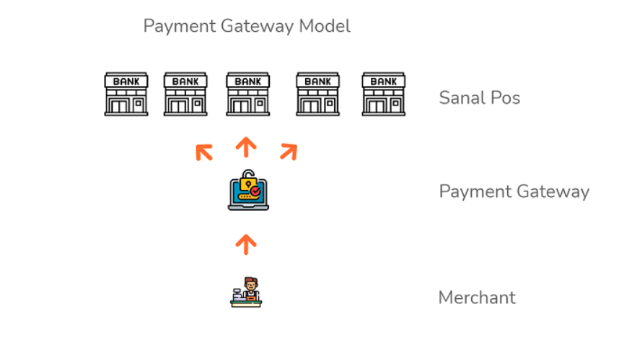
PROJENİN TANIMI
Problem: Yeni e-ticaret sitelerinin sanal POS taleplerinde karşılaştıkları gerekçesiz retler ve standart prosedürleri aşan yorucu, aşırı detaycı inceleme aşamaları
Mevcut Durum: Her farklı site için ayrı bir POS onayı gerekmektedir.
Çözüm (Paynest): Alınan tek bir sanal POS’ un, kullanıcının tüm sitelerinde aynı kodla kullanabilmesini sağlayan merkezi bir yazılım mimarisidir.
Paynest Merkezi Tahsilat Mimarisi [1]

Slide 4
PLANLAMA
2. Aşama
Merkezi API Tasarımı ve Veritabanı Modellemesi
4. Aşama
Yazılım ve Güvenlik Testleri
1. Aşama
Sektörel Sorunların Tespiti ve Gereksinim Analizi
3. Aşama
Yazılım Geliştirme, Sanal POS Entegrasyonları

Slide 5





ÇÖZÜMLEME VE ANALİZ
Sektör Analizi
Çoğu sektöre yön veren firmalar türkiyeye hizmet vermemektedir. Örn google pay, apple pay, stripe, paypal vs. Bu kısıtlamalardan dolayı çoğu site kısıtlı imkanlarla yerli firmalardan hizmet almak zorunda kalıyor.
Sektörde hizmet veren yerli firma sayısı az olduğu için ödeme alma imkanları kısıtlıdır.
Yerli firmalar, yabancı firmalardan farklı olarak sebepsiz nedenlerle siteleri reddebiliyor veya uzun süren inceleme işlemlerinden geçiriyor.
Sayılı yerli firma olduğu için site sahipleri ödeme bile alamayabiliyor veya ayrı ayrı başvuru ve bekleme süreçleri ile uğraşıyor.
Yabancı Firmalar
Ödeme Firmaları [2]
Yerli Firmalar

Slide 6
ÇÖZÜMLEME VE ANALİZ
Paynest Çözümü
Her site için ayrı ayrı başvurmak zorunda değilsiniz. Tek site için alınan onay PayNest ile tüm sitelerde kullanılabilir.
Sebepsiz yere reddedilen veya sektörünüze hizmet verilmeyen bir siteniz için PayNest ile ödeme alabilirsiniz.
Birden fazla ödeme firması ile çalışıyorsanız ve bunları aktif kullanıyorsanız. Her siteniz için ayrı ayrı ödeme altyapısı kodlatmak ile uğraşmazsınız. Tek PayNest entegrasyonu ile kodları değiştirmeden istediğiniz ödeme firmasından ödeme alabilirsiniz.

Slide 7
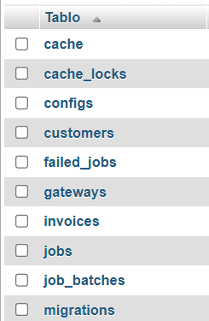
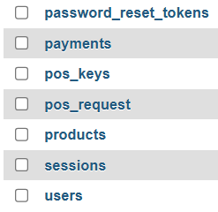
TASARIM
Arayüzler, kodlama aşamasından kağıt üzerinde tasarlanmıştır.
Veri tabanı mimarisi MySQL üzerinde kurgulanmıştır.
Sistemde invoices, customers, pos_keys gibi 7 temel tablo bulunmaktadır.
Paynest Veritabanı Yapısı

Slide 8
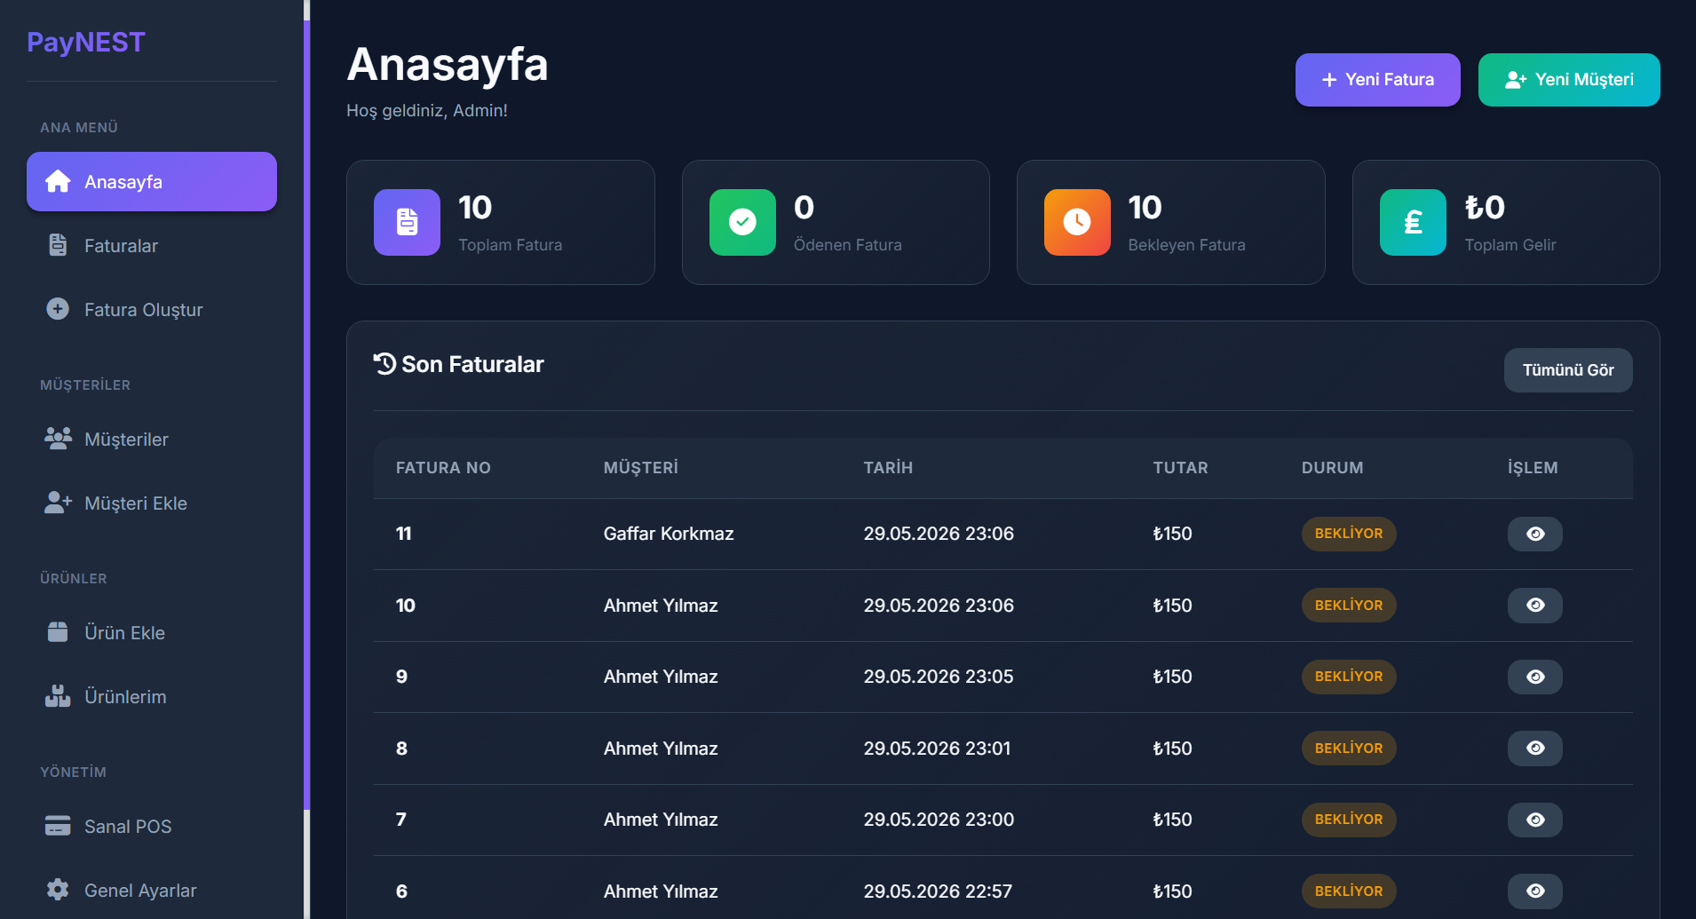
TASARIM
Panel basit ve anlaşılır bir tasarım ile yapılmıştır. Anasayfa da basit fatura özetleri, son faturalar, son müşteriler ve ürünler gibi hızlıca erişim sağlanabilecek sekmeler bulunmaktadır.

Slide 9
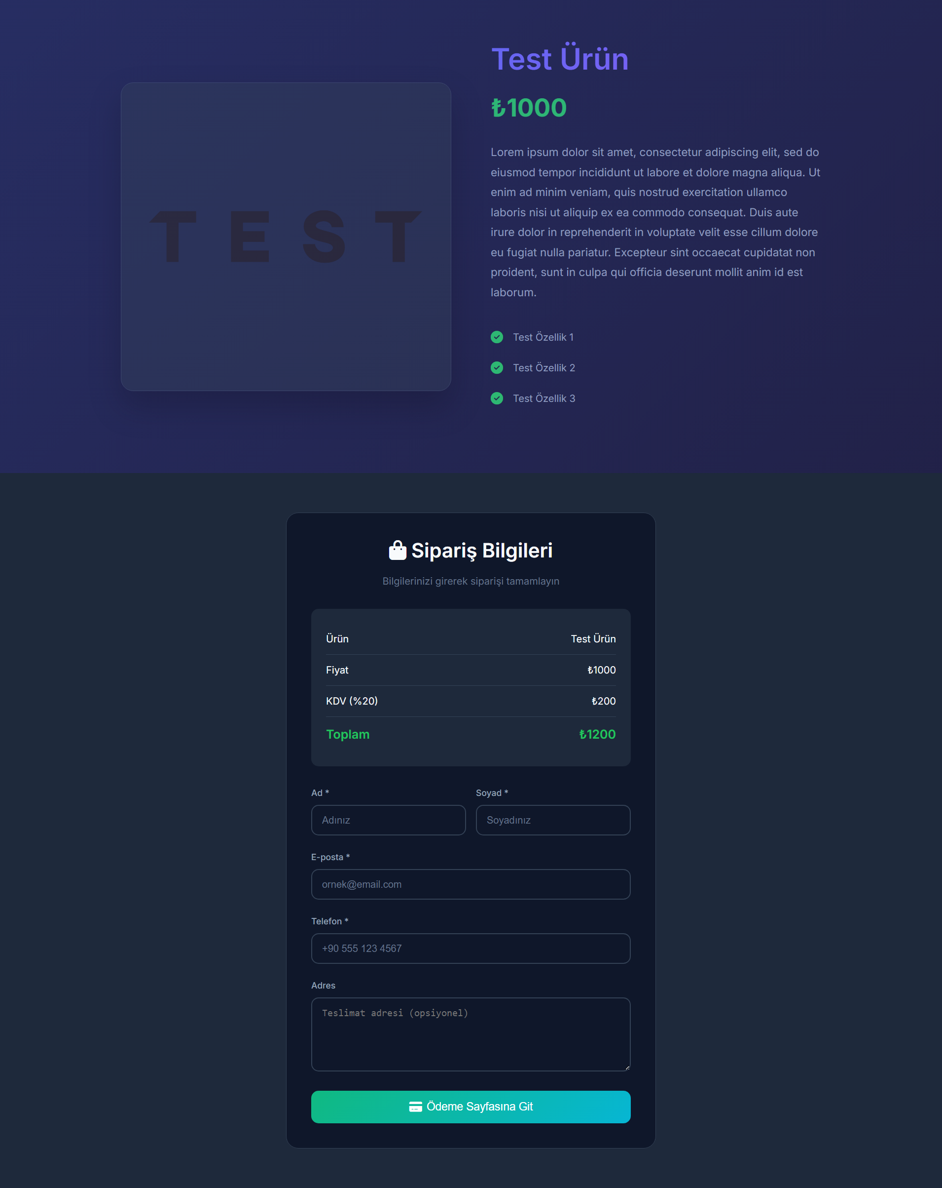
TASARIM
Yönetici panelden basit ürün yükleyebilir, bunların açıklamasını, özelliklerini, kdv tutarını/fiyatını, resmini girerek link alabilir. Bu linki internette paylaşarak bu ürünü tek sayfa üzerinden pazarlayabilir. Müşteri bilgilerini girerek fatura kısmına yönlendirilir ve hızlıca sipariş geçebilir.

Slide 10
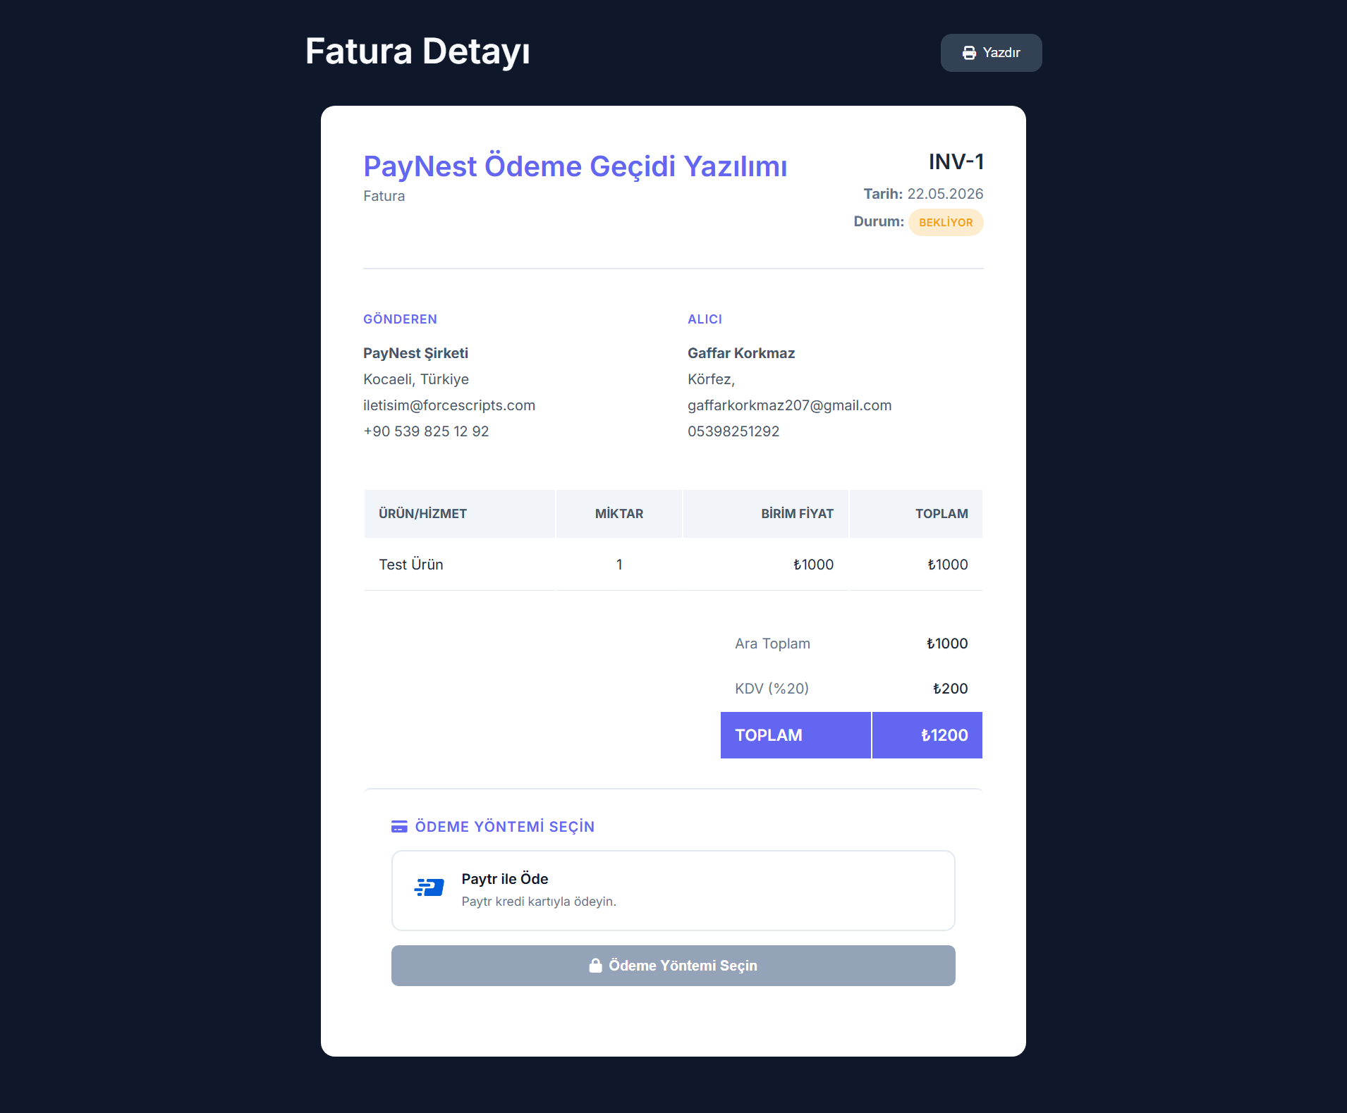
TASARIM
Fatura ödeme kısmında da yine tüm yazılımda olduğu gibi anlaşılır, basit bir tasarım amaçlanmıştır. Müşteri iletilen linke girdiğinde kendisini fatura detayları ve ödeme yöntemleri karşılamaktadır. Ödeme yöntemini seçip ödeyebilir ve ardından faturayı dilerse yazdır butonundan pdf formatın da kaydedebilir veya çıktı alabilir.

Slide 11
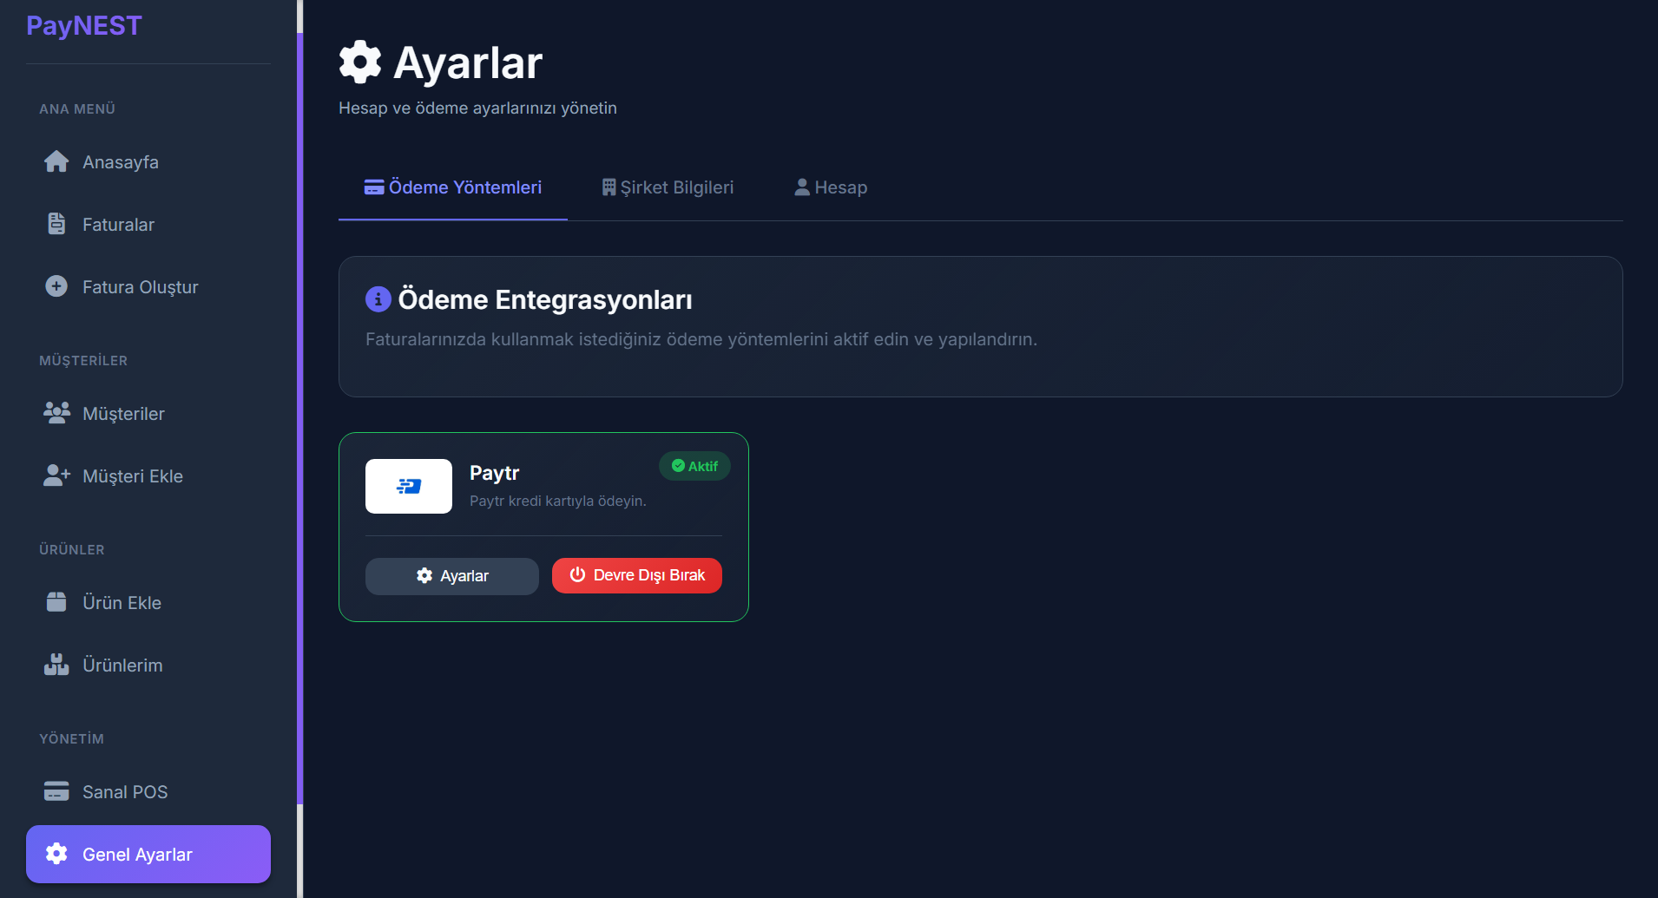
GERÇEKLEŞTİRİM VE KODLAMA
Yazılımın temel iskeleti ve API servisleri PHP tabanlı Laravel framework kullanılarak kodlanmıştır.
Güvenlik aşamaları için webhook/callback doğrulama algoritmaları entegre edilmiştir.
Stripe altyapısının sağladığı sandbox test hesapları üzerinden ödeme simülasyonları gerçekleştirilmiştir.

Slide 12
BAKIM VE DESTEK
Proje kolay güncellenebilmesi ve geliştirilebilmesi için Laravel ile geliştirilmiştir. Böylece projeye hakim olmayan birisi Laravel biliyor ise dosya yollarına hakim olacak ve bir süre inceleme yaparak projeye kısa sürede hakim olabilecektir.
Proje bakımı ve geliştirmesi kolay olması amacı ile farklı controller ve view dosyaları kullanılmış, ekstra ödeme firması eklemek isteyenler için işlemler kolaylaştırılmıştır.
Api kısmı için gerekli ve detaylı açıklamalar site üzerinden yapılmış ve sonradan entegre edilen bir ödeme firması için yapılmamışsa hataya düşmemesi için gerekli altyapı kodlanmıştır.

Slide 13
SONUÇ
PayNest api ile iletişimlerde başarıyla ödeme linki oluşturup, ödeme firmalarını birleştirerek asıl amacına ulaşmıştır.
Önerilere ve isteklere bağlı olarak aşağıda ki;
Detaylı ciro istatistikleri,
Kullanıcı yetkilendirme (örn; muhasebeci hesabı, yetkili hesabı, admin hesabı),
Ürünler için mağaza sayfası,
Kayıtlı müşterilere toplu mail, toplu sms gönderme,
Müşteri içe aktarma/dışa aktarma,
gibi geliştirmeler yapılabilir.

Slide 14
KAYNAKÇA
1) Laravel, Laravel Framework Resmi Dokümantasyonu, https://laravel.com/docs, 2026.
2) Bootstrap, Bootstrap Resmi Dokümantasyonu, https://getbootstrap.com/docs, 2026.
3) PHP, PHP Resmi Dokümantasyonu, https://www.php.net/docs.php, 2026.
4) Composer, Composer PHP Paket Yöneticisi, https://getcomposer.org, 2026.
5) Stack Overflow, Geliştirici Topluluk Forumu, https://stackoverflow.com, 2026.
6) PayTR, PayTR Geliştirici Merkezi, https://dev.paytr.com, 2026.
7) Stripe, Stripe Geliştirici Dokümantasyonu, https://stripe.com/docs, 2026.
8) R10, R10 Türkiye Yazılım ve Teknoloji Forumu, https://r10.net, 2026.
9) Taşçı, O., Payment Facilitator Nedir?, https://oguzhantasci.com/blog/payment-facilitator-nedir.html, 2026.
10) Google, Gemini Yapay Zeka Asistanı, https://gemini.google.com, 2026.

Slide 15
KAPANIŞ
Proje sunumunu dinlediğiniz için teşekkürler.
👤Gaffar Korkmaz
✉️gaffarkorkmaz207@gmail.com

